Slide 1
NOME AGGETTIVO
NOME
AGGETTIVO
PRONOME
AVVERBIO
ARTICOLO
PREPOSIZIONE
CONGIUNZIONE
Da Grammatica: parole, frasi, testi dell’italiano,
2018, di Angela Ferrari, Luciano Zampese,
pp. 57-102

Slide 2

IL NOME
FORMA:
MASCHILE$≠FEMMINILE$
SINGOLARE $≠$PLURALE
ECCEZIONI

Slide 3
LA FORMAZIONE DEL NOME
NOMI DERIVATI:
SUFFUSSI E PREFISSI
NOMI COMPOSTI
NOMI ALTERATI

Slide 4
IL SIGNIFICATO DEL NOME
NOMI PROPRI
NOMI COMUNI
NOMI CONCRETI
NOMI ASTRATTI
NOMI NUMERABILI
NOMI DI MASSA

Slide 5
FENOMENI DELL’USO
PREDICATO E NOME:
Ho desiderato molto l’incontro con Michela/Ho desiderato molto incontrare Michela>
NOMINALIZZAZIONE
MUTAMENTI FORMALI: E’ noto che Michela si fida di Marco/E’ nota la fiducia di Michela in Marco.
So che tu sei partito improvvisamente
So della tua improvvisa partita
*So della improvvisamente partenza di te

Slide 6
LE PROFESSIONI AL FEMMINILE
CAMBIAMENTI SOCIALI
Maestro-maestra
Sindico-sindaca
Ministro-ministra
Revisore-revisora
VARIETA’ DI SOLUZIONI
Dottore-dottoressa
Notaio-notaia
Attore-attrice
Fratello-sorella

Slide 7
L’AGGETTIVO

Slide 8

FORMA
AGGETTIVO E ACCORDO
MASCHILE$≠FEMMINILE$
SINGOLARE $≠$PLURALE
O/A/I/E
E/I

Slide 9
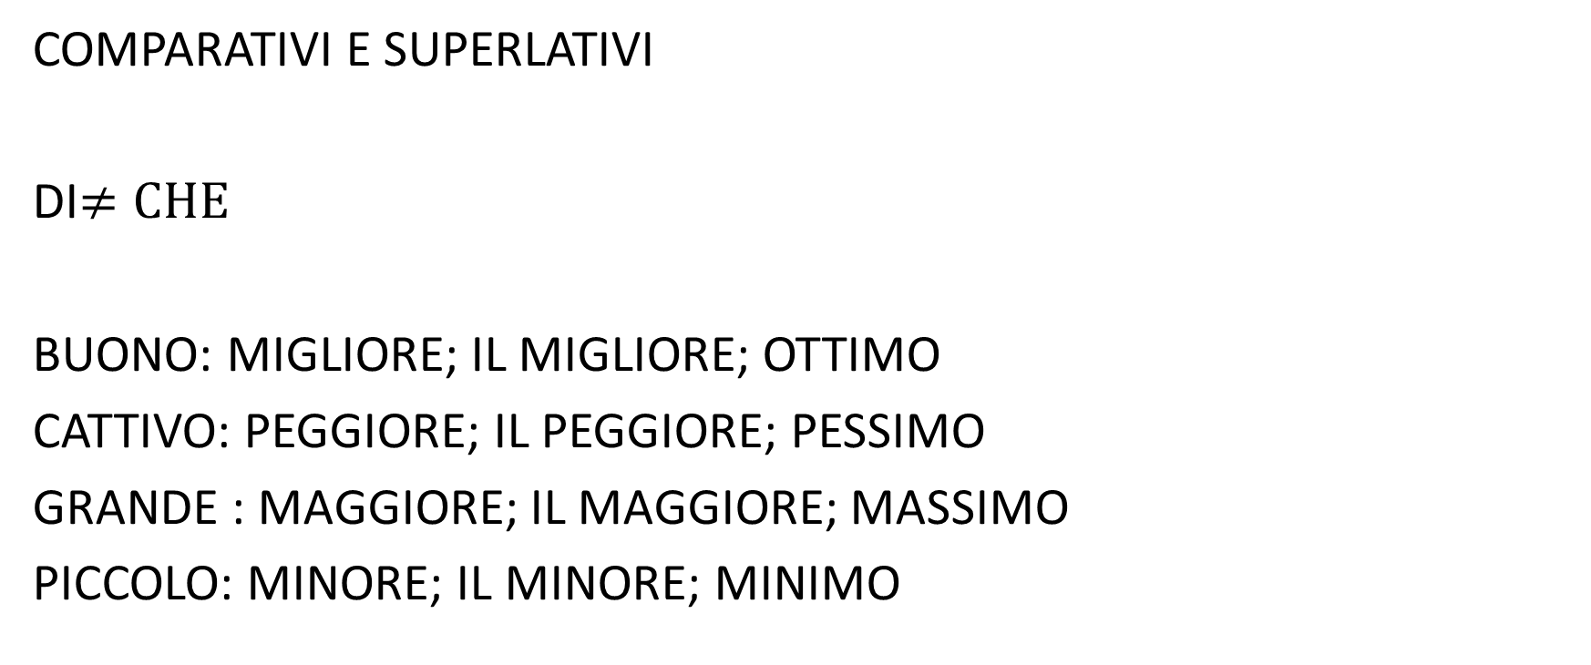
TIPI E GRADI DI COMPARAZIONE
COMPARATIVI E SUPERLATIVI
DI$≠CHE$
BUONO: MIGLIORE; IL MIGLIORE; OTTIMO
CATTIVO: PEGGIORE; IL PEGGIORE; PESSIMO
GRANDE : MAGGIORE; IL MAGGIORE; MASSIMO
PICCOLO: MINORE; IL MINORE; MINIMO

Slide 10
LA FORMAZIONE DELL’AGGETTIVO
SEMPLICI-largo, verde, denso
PER DERIVAZIONE
Da nomi -finale, nordico, comunista
Da verbi -piacevole, cantabile
Da aggettivi -piccolino, verdastro
Da participi passato -cotte in mele cotte
Participi presenti diventati aggettivi---corrente, piccante

Slide 11
IL PRONOME

Slide 12
I PRONOMI
PERSONALI
-SOGGETTO
-OGGETTO DIRETTO E INDIRETTO
CLITICI- ne, ci/vi----la posizione nella frase cambia
RIFLESSIVI-forma libera e forma clitica
POSSESSIVI-pronomi e aggettivi
DIMOSTRATIVI-pronomi e aggettivi
INDEFINITI-nessuno, nulla, qualcuno, chiunque, ciascuno, ognuno
IMPERSONALE

Slide 13
FENOMENI DELL’USO
ELLA; EGLI; ESSI; ESSE
LEI; LUI; LORO
LIBERO E CLITICO
ATONO E CON STRESS/TONICO
PRONOMI DI CORTESIA-Lei; Voi; Loro
LA MAIUSCOLA
L’ACCORDO

Slide 14
L’AVVERBIO
avvèrbio s. m. [dal lat. adverbium, comp. di ad- «accanto a» e verbum «parola, verbo»]. –
(fenomeno di……………………………………??)
Parte invariabile del discorso che determina il verbo (per es., dorme saporitamente) e anche l’aggettivo
o un altro avverbio (molto buono, troppo duramente).
http://www.treccani.it/vocabolario/avverbio/

Slide 15
Grammatica
In italiano, a seconda della funzione che compiono, gli avverbi si distinguono in:
avverbi di modo e maniera (bene, male, volentieri, velocemente, ginocchioni, ecc.);
avverbi di luogo (qui, là, dove, fuori, sotto, ecc., e tra questi vanno anche ricordate le particelle avverbiali
atone ci e vi «in questo luogo, in quel luogo, in ciò», e ne «da quel luogo, da ciò»);
avverbi di tempo (prima, poi, ora, subito, sempre, mai, ecc.);
avverbi di quantità (poco, molto, più, meno, tanto, solamente, ecc.);
avverbi di affermazione (sì, certo, sicuro, davvero);
avverbi di negazione (no, non);
avverbi di dubbio (forse, probabilmente).

Slide 16
LA FORMA
SEMPLICE
COMPLESSO
LOCUZIONI AVVERBIALI-IN RITARDO; DA SEMPRE

Slide 17
LA FORMAZIONE
Per quanto riguarda la formazione, gli avverbi di maniera (e alcuni anche di altre categorie) sono in genere formati con l’aggiunta,
al femminile di un aggettivo qualificativo, del suffisso -mente (che è in origine l’ablativo del lat. mens, quindi propr. chiaramente «con mente chiara»,
fortemente «con animo forte»);
alcuni poi si formano con altri suffissi (per es., penzoloni, ginocchioni, ecc.),
o derivano da locuzioni avverbiali (per es., adagio, da ad e agio); altri infine hanno formazione autonoma (per es., bene, male, volentieri, ecc.).
Un certo numero di avverbi sono propriam. aggettivi che hanno assunto stabilmente funzione avverbiale (per es., lontano, vicino, piano, sicuro, spesso) o che sono usati occasionalmente con tale funzione (andare o lavorare forte; vero, giusto come risposte asseverative, ecc.).
http://www.treccani.it/vocabolario/avverbio/

Slide 18
COMPARATIVO E SUPERLATIVO
Come gli aggettivi qualificativi, la maggior parte degli avverbi hanno il grado comparativo e il superlative (spesso, più o meno spesso, spessissimo;
bene, meglio, ottimamente, ecc.),
mentre solo pochi hanno forme alterate (bene-benino-benone; male-maluccio-malaccio; poco-pochino-pochettino).
Funzione analoga all’avverbio ha la locuzione avverbiale.

Slide 19
COMPARATIVI E SUPERLATIVI
BENE: MEGLIO, IL MEGLIO POSSIBILE, BENISSIMO
MALE:
MOLTO
POCO

Slide 20
LA SINTASSI DEGLI AVVERBI
POSIZIONE NELLA FRASE
DI SOLITO DOPO IL VERBO QUANDO RIFERITO AL VERBO
“GIOCO, MA STUDIO ANCHE”
PRIMA DEL NOME A CUI E’ RIFERITO
“ANCH’IO VADO A SCUOLA”
“VADO ANCHE A SCUOLA”

Slide 21
IL FOCALIZZATORE
(ling.) parola (generalmente un avverbio come proprio, solo) che mette in evidenza la parola o il gruppo di parole che segue (p.e. c’era solo lui, io proprio questo!)
Etimologia: ← deriv. di focalizzare……da ………………….da………………..??
https://www.garzantilinguistica.it/ricerca/?q=focalizzatore

Slide 22
ARTICOLO
DETERMINATIVO
INDETERMINATIVO
PARTITIVO

Slide 23
QUANDO SI USANO? QUALE? E QUANDO NON SI USANO?
IL GATTO E’ UN ANIMALE INDIPENDENTE (SPECIE O CATEGORIA)-DET.
E’ ARRIVATO UN PACCO.
E’ FINALMENTE ARRIVATO IL PACCO….
CERCO UN LIBRO CHE MI APPASSIONA
CERCO UN LIBRO CHE MI APPASSIONI
VADO A COMPRARE PANE, ACQUA, LATTE E YOGHURT-

Slide 24
CON I POSSESSIVI
MIO PADRE HA 55 ANNI
LA MIA MAMMA HA 55 ANNI
MIO FRATELLO SI CHIAMA MICHELE
IL MIO FRATELLINO SI CHIAMA MICHELE
IL MIO FRATELLO MAGGIORE SI CHIAMA MICHELE
MIA NONNA ABITA A NAPOLI
LA MIA NONNA MATERNA ABITA A COMO
I MIEI NONNI VIVONO A BERGAMO
QUESTO E’ IL LORO LIBRO

Slide 25
CON I POSSESSIVI
MAMMA, PAPA’
MADRE, PADRE
FRATELLO, SORELLA
FRATELLINO, SORELLA MAGGIORE
NONNO,A
NONNI
LORO

Slide 26
REFERENTE
CONOSCENZE ENCICLOPEDICHE
CONOSCENZE TRASMESSE
NOTO
NON NOTO
DATO
NON DATO

Slide 27
L’ARTICOLO E NOMI PROPRI
NON PREVISTO, MA…..
VARIETA’ SETTENTRIONALI…LA ROBERTA…
CON IL COGNOME
NON PREVISTO, MA…..
REGISTRI COLLOQUIALI…LA RAVEGGI

Slide 28
PREPOSIZIONE
VIENI CON ME?
VIENI DA ME?
VIENI PER ME?
È in coma nel reparto di rianimazione dove è giunta dopo l’iniziale ricovero all’ospedale maggiore di Crema («La Stampa»)

Slide 29
PREPOSIZIONE
Le preposizioni (dal latino praeponere ‘mettere davanti’) sono parti invariabili del discorso che, premesse a un nome, a un pronome, a un avverbio o a un verbo all’infinito, ne precisano la funzione sintattica.
http://www.treccani.it/enciclopedia/preposizioni_(La-grammatica-italiana)/

Slide 30
PREPOSIZIONI PROPRIE
non hanno accento autonomo e possono fondersi con l’articolo dando luogo alle preposizioni articolate
possono avere solo il ruolo grammaticale di preposizione e rappresentano un insieme chiuso
di, a, da, in, con, su, per, tra o fra

Slide 31
PREPOSIZIONI IMPROPRIE
hanno un accento autonomo e non ammettono le forme articolate
possono essere usate anche con altri ruoli grammaticali (aggettivi, verbi o avverbi) e rappresentano un insieme aperto.
davanti, dietro, dopo, fuori, lontano, lungo, mediante, prima, sopra, sotto

Slide 32
PREPOSIZIONI ARTICOLATE
risultano dalla fusione di una preposizione semplice propria con le forme dell’articolo determinativo
le preposizioni articolate del, dello ecc. sono usate anche con il valore di articolo partitivo
Ho bevuto del (articolo partitivo) vino del (preposizione articolata) Salento.
http://www.treccani.it/enciclopedia/preposizioni_(La-grammatica-italiana)/

Slide 33
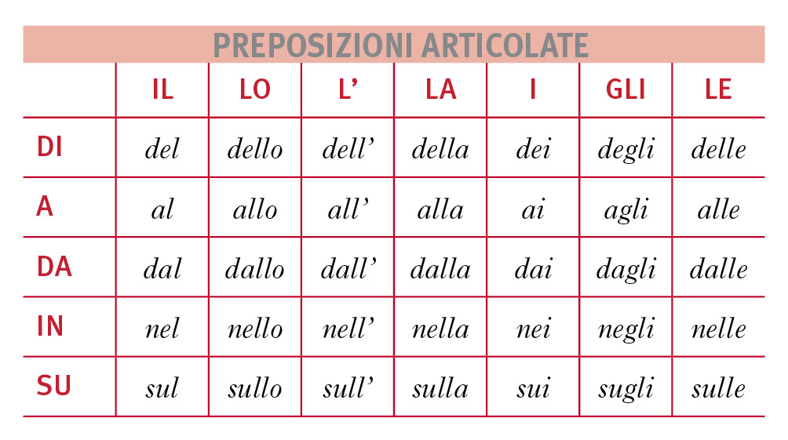
http://www.treccani.it/enciclopedia/preposizioni_(La-grammatica-italiana)/

Slide 34
USI
Per le preposizioni con e per c’è la tendenza, ormai generalizzata, a evitare le forme composte delle preposizioni articolate.
Soltanto col e coi hanno ancora una certa frequenza, mentre sono rari nello scritto i composti collo, colla, cogli, colle, ai quali si preferisce con lo, con la, con gli, con le.
Delle forme composte con per, sopravvivono pel e pei, rare e percepite come ricercate (e usate spesso con intento ironico o parodistico).
Sono ormai del tutto abbandonate le forme pello, pella, pegli, pelle, al posto delle quali si usano le forme separate per lo, per la, per gli, per le.

Slide 35
CONGIUNZIONE
Sono parti invariabili del discorso usate per collegare tra loro due elementi all’interno di una proposizione oppure due o più proposizioni all’interno di un periodo
Anna e Marco giocano
Anna vorrebbe che Marco giocasse con lei
http://www.treccani.it/enciclopedia/congiunzioni_%28La-grammatica-italiana%29/

Slide 36
SEMPLICI E COMPOSTE
- semplici, se costituite da una sola parola (e, né, se, o, ma, anche)
Non mangio né carne né pesce
– composte, se costituite da più elementi soggetti
e pure ▶ eppure,
né anche ▶ neanche,
se bene ▶ sebbene,
a fin che ▶ affinché)

Slide 37
LOCUZIONI CONGIUNTIVE
una sequenza di più parole (scritte separatamente) svolge la stessa funzione di una congiunzione (dopo che, anche se, in modo da)
Verrò da te più tardi in modo da chiarire la situazione

Slide 38
COORDINATIVE E SUBORDINATIVE
Rispetto alla funzione che svolgono le congiunzioni possono essere classificate in:
– coordinative (o coordinanti), se congiungono due elementi dello stesso tipo all’interno di una proposizione, o due proposizioni dello stesso tipo all’interno di un periodo
Non uso radio né televisione.
Avrei voglia di mangiare un primo e un secondo.
Ho fatto diversi tentativi ma non ci sono riuscito!
– subordinative (o subordinanti), se all’interno di un periodo congiungono una proposizione reggente con una subordinata
Verrei se potessi.
So che lo farai.

